Slide 1
JavaScript (1)

Slide 2
1장 변수 설명 전까진…
JavaScript 가 어떤 언어인지 쭉 설명할 것이다.
어려운 개념을 엄청나게 설명할 것이지만,
그냥 마음 편하게 듣고
1장 변수설명할때부터 집중해서 듣길 바람

Slide 3
JavaScript는 프로그래밍 언어
HTML Mark-up Language
CSS Style-sheet Language
JavaScript 브라우저에서 쓰이는 단 하나의 프로그래밍 언어
W3C에서 오직 JavaScript 만 표준으로 정해놓았다
하나밖에 없으면 불편해도 배워야
짧게 js 라고 한다
정식 명칭은 ECMA Script
모든 브라우저에 기본적으로 내장되어있음

Slide 4
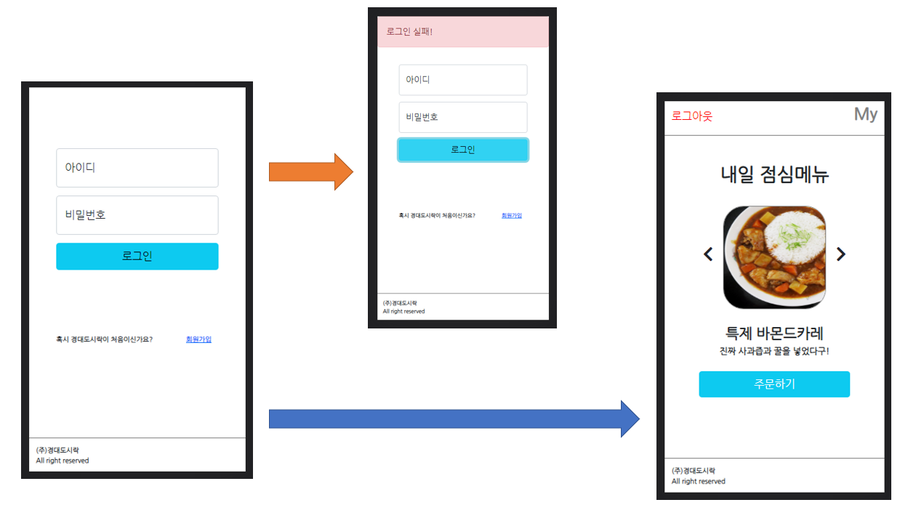
JavaScript 가 있어야만 할 수 있는 일
로그인 버튼을 누르면,
1. 특정한 “함수“ 실행됨
2. 입력받은 아이디, 패스워드를
서버로 보냄
3. 사용자 정보가 일치하면
메인화면으로
일치하지 않으면
알림을 1초동안 띄웠다가 사라지게

Slide 5
Java 와 JavaScript
어디 가서 둘이 비슷한 언어라고 하지 말자.
완전히 다른 언어다.
인도와 인도네시아만큼
코끼리와 호랑이만큼
Java, C, C++, Python, C# 중 그 어떤 언어도
JavaScript 와 비슷한 언어는 없다
근데 왜 JavaScript 인가? Java의 유명세에 따라가려고 이름지었을 뿐.

Slide 6
웹 개발자는 JavaScript를 잘해야한다
JavaScript “방식” 을 잘 알고 있어야
코딩테스트에서 JavaScript 를 강조해서 본다면,
C++, Java 로 풀 때와 완전히 다르게 접근해야한다.
면접에선 특히 2015년 이후의 JavaScript 를 아는지 볼 것
흔히 ES6 라고 부르는 것

Slide 7
예를 들면 이런 문제를 낸다
1부터 n 까지의 수를 가진 배열이 있다.
각 요소를 1씩 더해서 새로운 배열을 만들라.
단, 반복문이나 재귀함수를 사용하지 말라
출제자의 의도:
콜백함수를 쓸 줄 아는가
정확하게는, map 함수를 쓸 줄 아는가

Slide 8
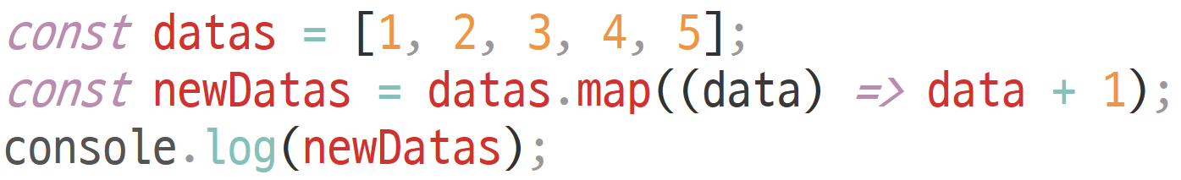
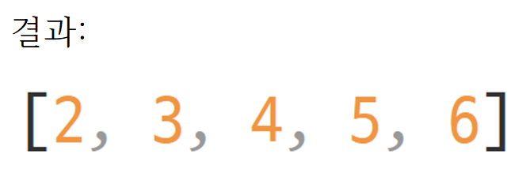
즉, JavaScript에서 함수는 곧 변수다.
다른 언어에선 함수는 변수가 아니다.

Slide 9
객체(Object)
다른 언어와는 다르게, 객체는 클래스의 인스턴스가 아니다.
심지어, 클래스는 다른 언어와는 설계와 동작이 완전히 다르다.

Slide 10
JavaScript 는 엄청나게 독특하고 어려운 언어
이 수업에선 이미 C언어와 Python 의 기초를 안다고 가정한다
기초가 안 되어 있는 학생들을 위해, 자료실에 특별교안 링크를 올려두었다. (Notion)

Slide 11
배워볼 내용
1. 변수 let, const, var
2. 자료형(Type), 백틱(` `)
3. 조건문 if, else, ||, &&, ?, :
4. 배열(array)
5. 객체(object)
6. 함수 function, arrow function
7. 반복 callback, map(), filter()
8. 이벤트(Event) 와 돔(DOM) 조작
9. 비동기 통신 (async)

Slide 12
추가로, 7가지 간단한 게임 만들기
줌 수업에서 다루지 않는다. 두 가지 이유가 있다.
난이도가 매우 높음
다뤄야 할 양이 매우 많음
실습 줌 수업엔 포함시키지 않고, 자습할 수 있도록 영상 제공할 계획

Slide 13
1. 변수 const, let, var

Slide 14
결론만 말하자면,
일단 const 를 사용하라. (90% 의 상황)
const 를 사용할 수 없는 상황엔 let 을 사용하라
var 는 위험하다.

Slide 15
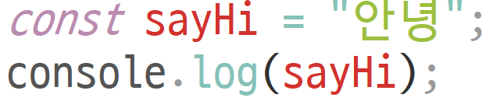

결과:
console.log() 는 프린트 함수라고 생각하자.
여러분이 마주칠 90% 의 상황에선, 변수선언은 const 로 충분하며, 가장 안전하다.

Slide 16
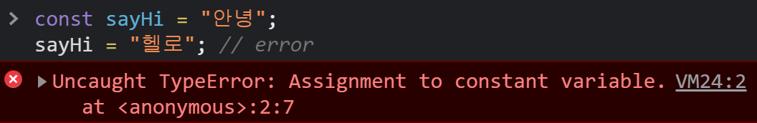
심화: const 에선 변수를 못바꾼다
const는 constant 의 줄임말이며, 즉 “상수”다
그러나, 완전한 상수는 아니고 상수 변수(constant variable)다.
예외:
배열 element 변경, 추가 및 삭제
객체 property 변경, 추가 및 삭제
나중에 배우겠지만, 이 두가지 예외 때문에 대부분의 선언은 const로 충분하다 – 90%의 상황

Slide 17
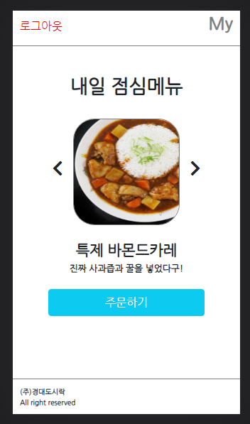
왜 변수를 안 바꾸는게 중요할까?
immutability (불변성)
웹 개발자는 서버로부터 들어오는 데이터든, 내가 브라우저에서 만든 데이터든, 그 데이터를 유저가 신뢰할 수 있도록 만들어야
즉, 웹 개발자는 변하지 않을 데이터와, 변할 데이터를
구분해서 유저에게 제공할 줄 알아야
const는 개발자의 실수를 막아줄뿐만 아니라,
해커의 공격으로부터도 데이터를 보호해준다.
웹페이지 아래쪽에 있는 회사 정보는
이 페이지뿐만아니라
여러 페이지에서 쓰인다.
이 정보가 매번 바뀐다면, (주)경대도시락을 신뢰할 수 있는가?

Slide 18

실제 사례: 대구공고 해킹사건
const가 모든 걸 막아주진 않지만,
어느 정도는 막아준다.

Slide 19
쉽게 말하자면,
90% 의 변수선언은 const 를 쓰면 된다.
그럼 나머지 10% 는?

Slide 20
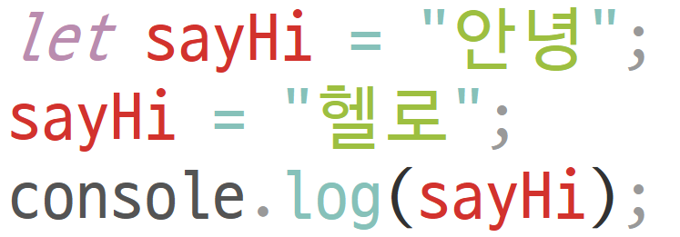

결과:
let 은 변수의 내용을 바꿀 수 있다.
단, 웹개발자가 let을 쓸 때는, 반드시 필요해서 써야한다.

Slide 21
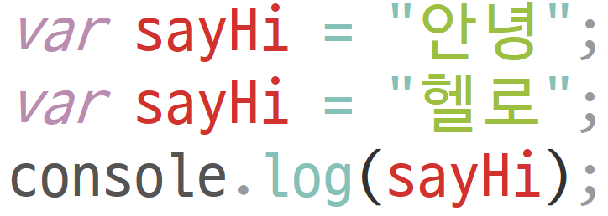
var : 매우 위험
2015년 이전에 쓰이던 변수선언법
선언된 변수를 다시 선언해서 쓸 수 있다
프로그래밍 언어학적으로 매우 위험!
이걸 쓸 경우엔 기업 코딩테스트에서 떨어질 가능성이 크다.
언어학적으로, 한번 선언한 변수는
동일한 이름으로 다시 선언하면 안 된다!
근데 왜 여전히 JavaScript에서 제공할까?
수억개의 사이트들이 var를 사용하여 코딩되었기때문
var를 제거했을 때 인터넷세계의 대혼란이 일어남
결과:

Slide 22
결론
일단 const 를 사용하라. (90% 의 상황)
const 를 사용할 수 없는 상황엔 let 을 사용하라
var 는 위험하다.

Slide 23
2. 자료형(type), 백틱(` `)

Slide 24
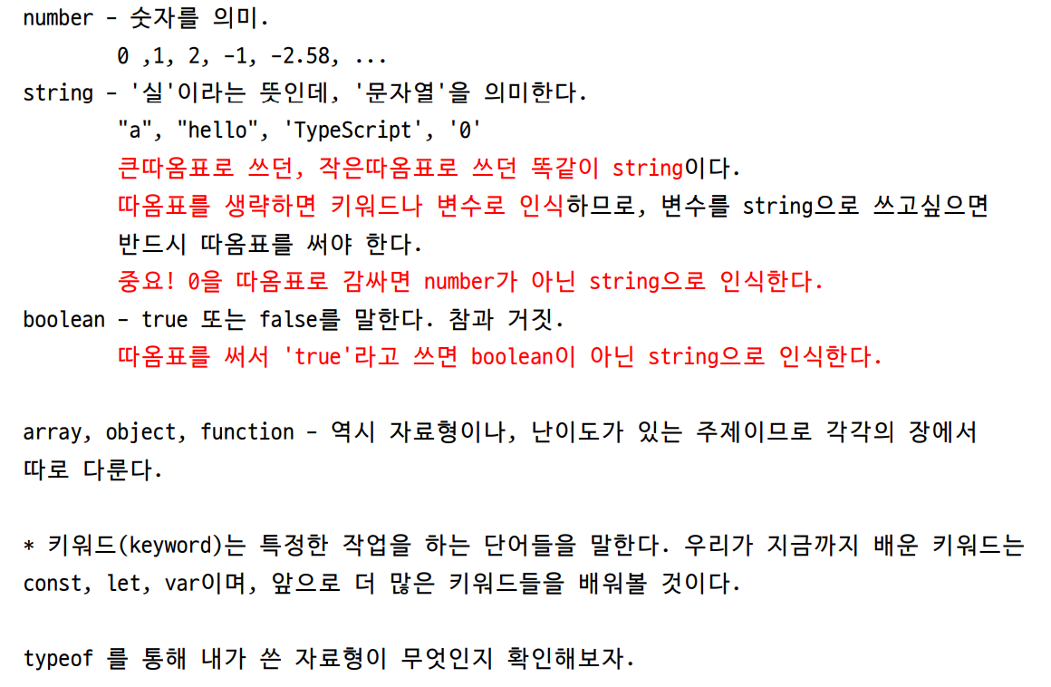
JavaScript 에서 쓸 수 있는 data type

Slide 25
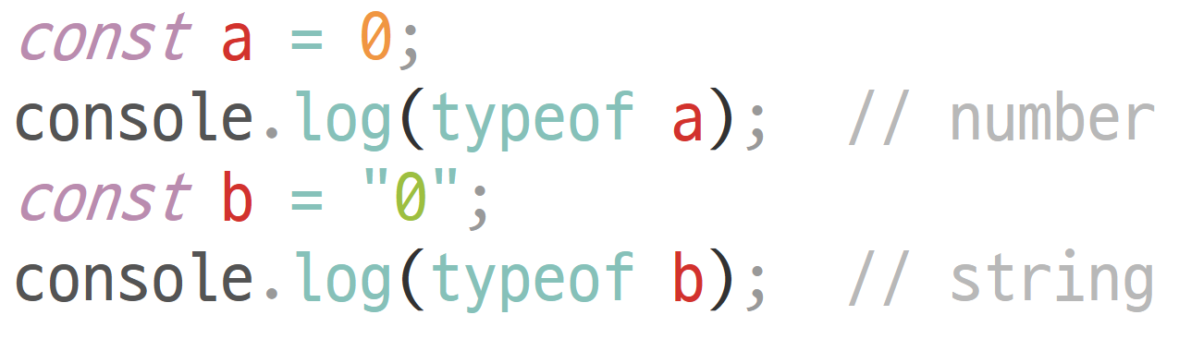
0과 “0” 은 다르다

Slide 26
비교연산자 === 로 확실히 알아보자

Slide 27
string 은 항상 따옴표 “ “ 를 써줘야한다
참고로, JavaScript 에선 String 이 아니라 string 이다
여기서 david 는 string이 아니라 변수로 인식한다.
우린 david라는 변수를 선언한 적이 없다.
“david”라고 써주면 에러가 아니다.

Slide 28
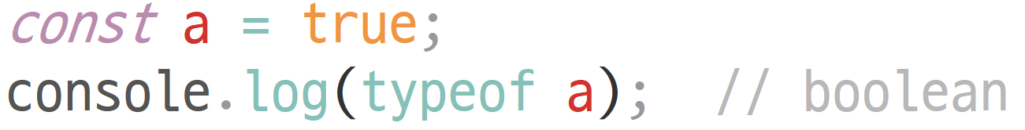
boolean
true 또는 false 를 말한다.
하지만, “true” 라고 쓰면 string이다

Slide 29
백틱 ` `
주로 문자열 안에서 변수나 함수 등을 좀 더 편하게 사용하려고 쓴다.
탭키 위에 작은따옴표 비슷하게 생긴 것이다.

Slide 30
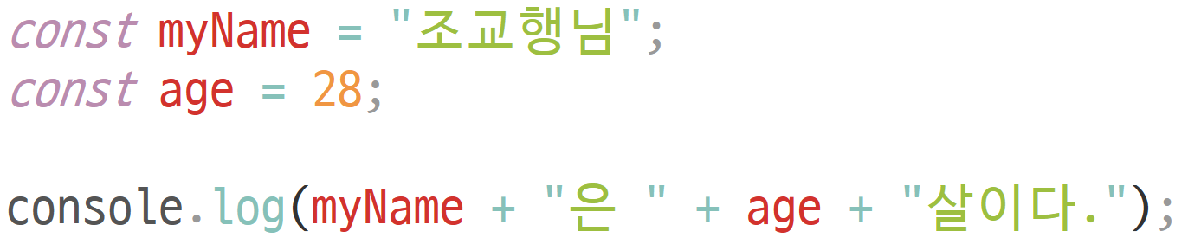

백틱을 쓰지 않을 경우
결과:

Slide 31
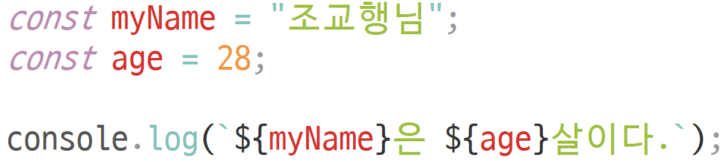


백틱을 사용할 경우
안에 변수나 함수의 계산결과를 넣는다
+기호를 사용하지 않고도
문자열을 쭉 이어서 쓸 수 있다.

Slide 32
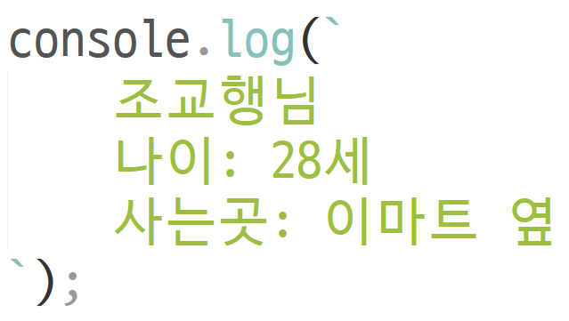
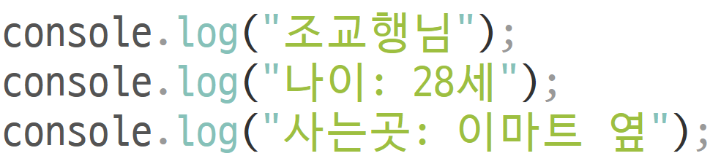
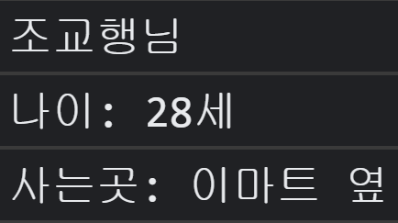
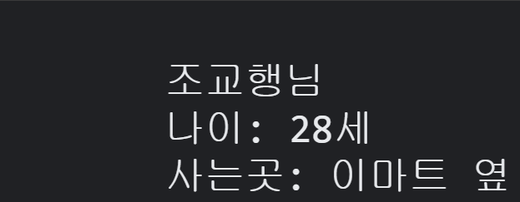
엔터와 탭 적용
그러나, 엄연히 말하면 결과는 다르다
결과:
결과:

Slide 33
3. 조건문 if, else ||, && ?, :

Slide 34
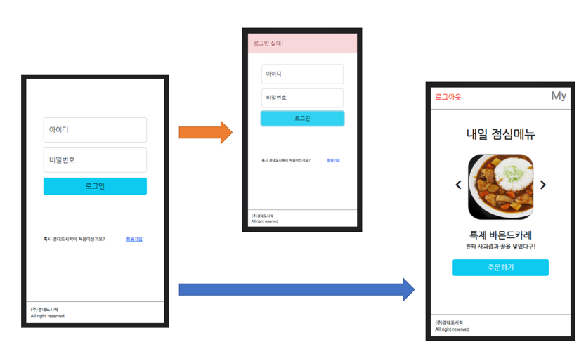
대표적인 활용
로그인

Slide 35
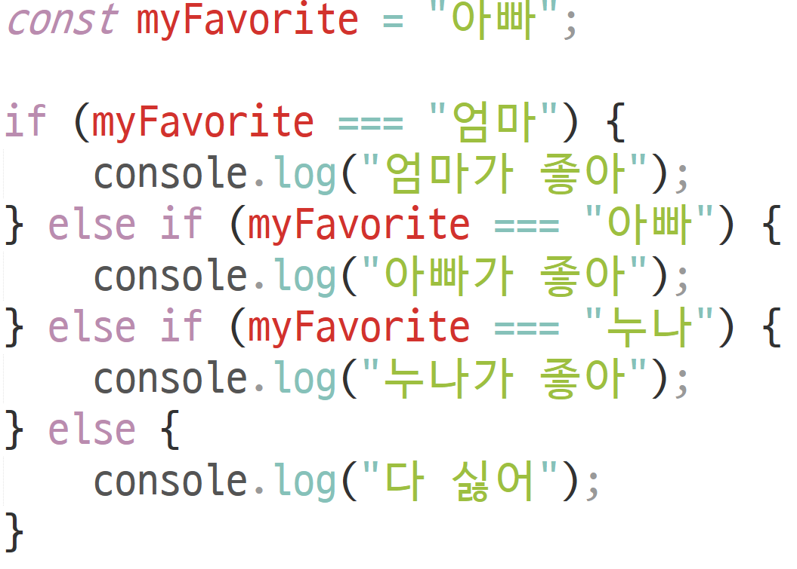
if else 는 c언어와 똑같은데, == 대신 ===, != 대신 !== 를 사용하라

Slide 36
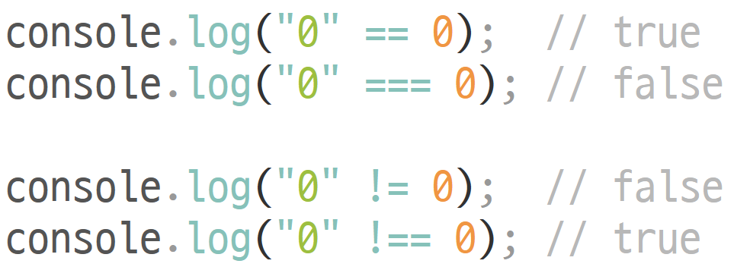
왜냐면, == 또는 != 로만 쓰면 값 비교이기 때문이다.
=== 또는 !== 로 쓰면 데이터 타입까지 비교하므로 훨씬 정확하다.

Slide 37
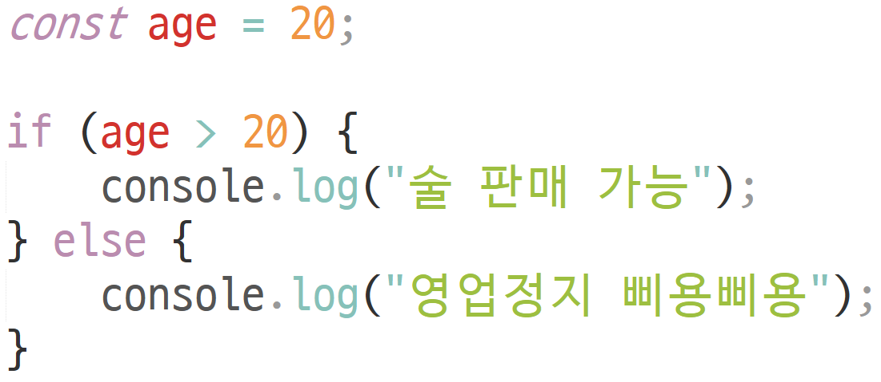

>, <, >=, <=
대소비교 역시 가능하다.
결과:
만약, 20세도 포함하고 싶다면 > 대신 >= 를 쓰면 된다.

Slide 38
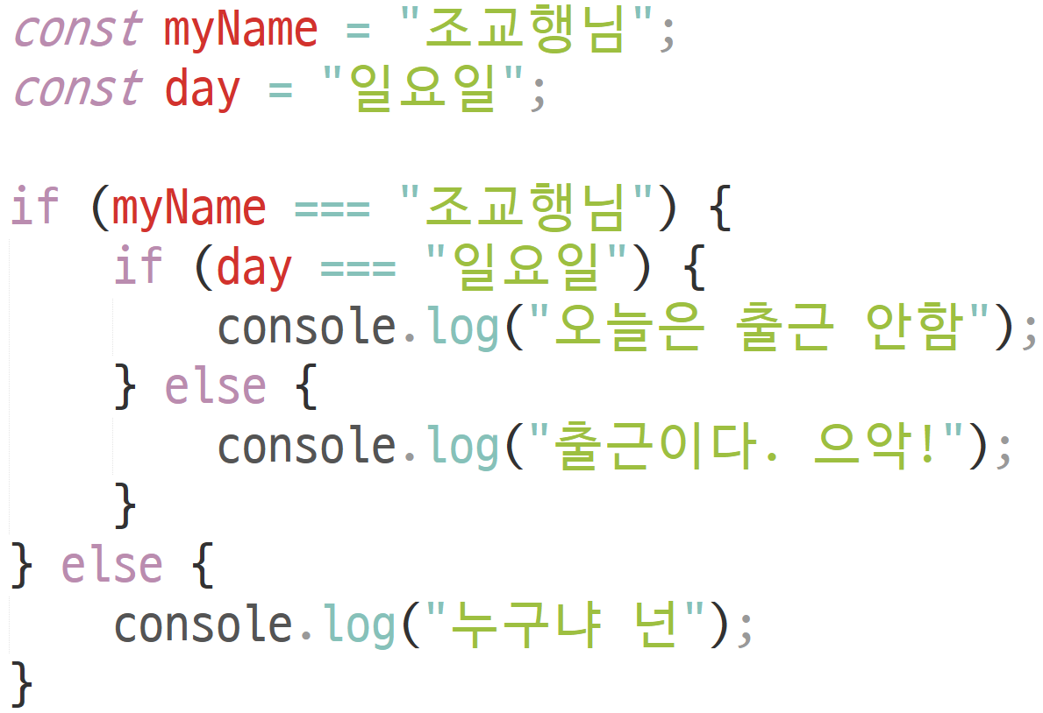
조건 안에 조건도 가능하다

Slide 39
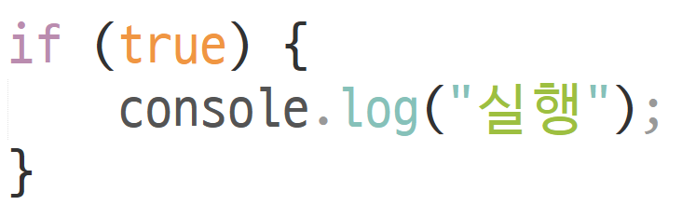
조건이 true 일 경우
다음은 기본이니 알고있을 것이다.

Slide 40
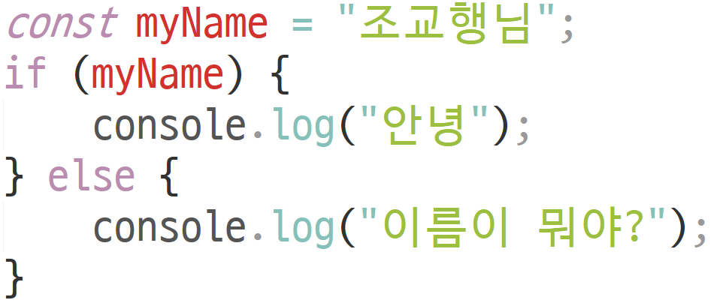

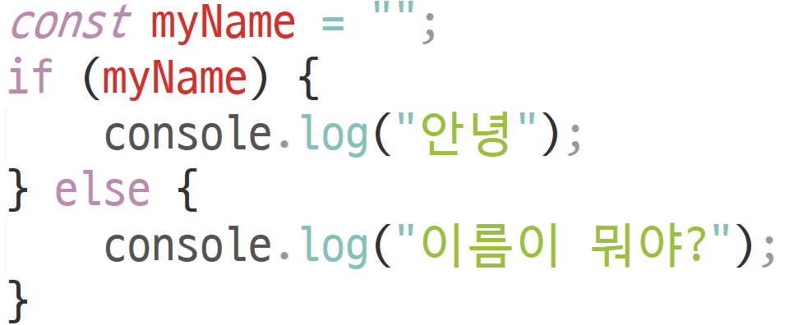

다음의 경우도 역시 true다.
결과:
즉, JavaScript는 뭐라도 들어가있으면 true 로 받아들인다.
결과:
빈 문자열이기 때문에 false 이다.

Slide 41
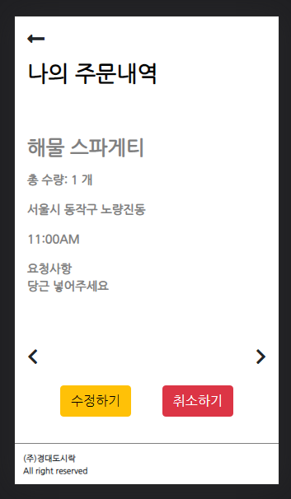
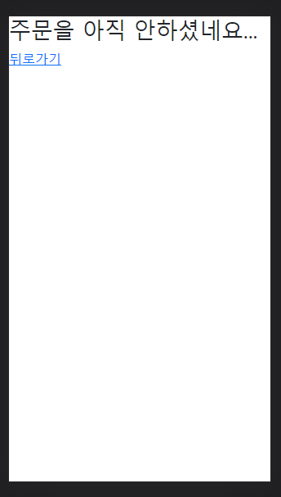
조건문에서 무엇이 false 인지 아는것은 웹개발자에게 매우 중요하다
현재 데이터 상태에 따라,
사용자에게 보여주는 화면을 다르게 만들 수 있기 때문
주문내역이 있을 경우
주문을 아직 안 했을 경우

Slide 42
비교에서 false로 인식하는 것
false (boolean)
0 (number)
‘’ “ (string. 빈 문자열)
undefined, null (다음 장에서 배울 것)
추후 배우겠지만, 빈 배열 [ ] 과 빈 객체 { } 는 false 가 아니다!
위 언급한 것들을 제외하곤 모두 true 이다.

Slide 43
직접 해보자
로그인 프로그램이다.
두 개의 변수, id 와 password를 선언해 원하는 값을 넣는다.
아이디와 패스워드가
일치하면 로그인 성공,
일치하지 않으면 로그인 실패 알림을 콘솔로 출력
로그인 성공 시 결과는 백틱으로, 다음과 같이 출력하라
아이디: ${id}
환영합니다.
실패 시 "로그인 실패" 라고 출력하라

